Slide 1
Муниципальное образовательное учреждение
«Дмитриевская средняя общеобразовательная школа»
Ракитянского района Белгородской области
Моя педагогическая находка
«Нейроигры как основа развития моторики и речи
у детей дошкольного возраста»
Авторы
Гурбанова Юлия Борисовна, Полякова Инна Анатольевна
воспитатели младшей разновозрастной группы

Slide 2
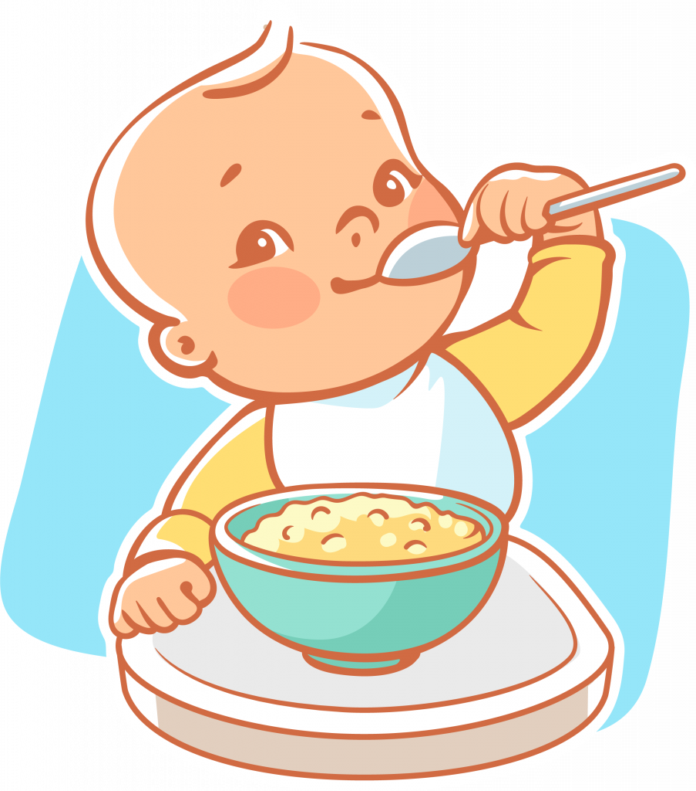
Дети не могут правильно держать ложку и карандаш, собирать конструктор, застегивать-расстегивать молнии и липучки на одежде, не говоря уже о пуговицах и шнурках.
У многих ребят часто наблюдается задержка в речевом развитии, хотя они здоровы и не страдают нарушениями слуха. В настоящее время наблюдается тенденция к увеличению количества детей с речевой патологией.
! Ученые и медики отмечают, что развитию интеллекта и речи ребенка, подготовке к обучению в школе, а также положительному воздействию на весь организм малыша в целом способствует ловкая и слаженная работа детских пальчиков.
Именно поэтому важно предоставить ребенку как можно больше возможностей для развития рук и кистей!

Slide 3
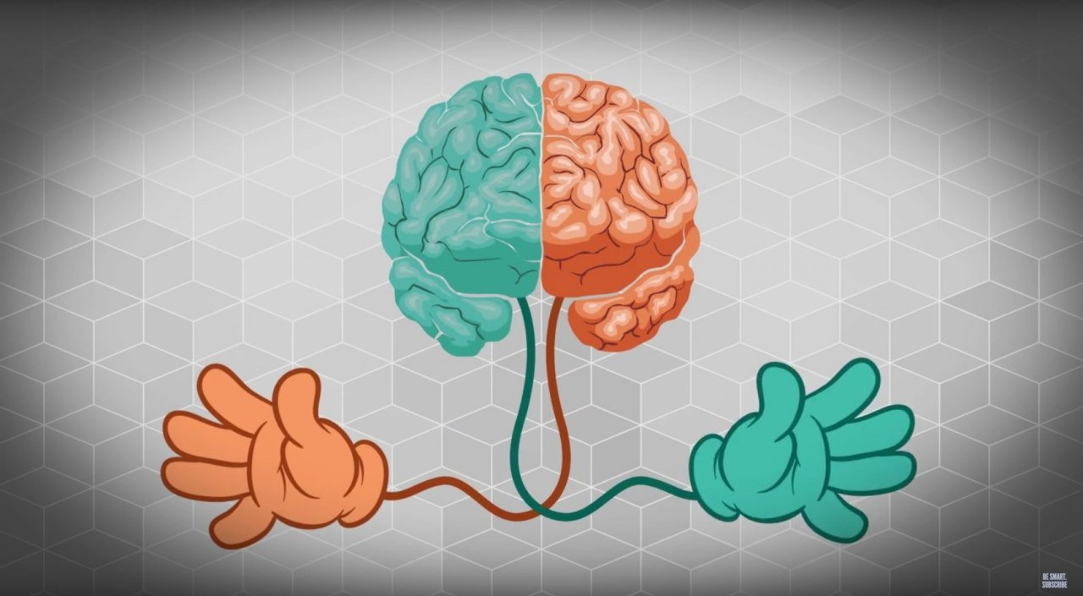
Нейропсихологический подход в развитии детей дошкольного возраста позволяет:
построить работу исходя из потенциальных возможностей ребёнка
наметить индивидуальную программу развития высших психических функций
создать базовую предпосылку для овладения чтением, письмом, математическими знаниями

Slide 4
Моя педагогическая находка –
ПРИМЕНЕНИЕ В РАБОТЕ С ДЕТЬМИ
НЕЙРОПСИХОЛОГИЧЕСКИХ ИГР И УПРАЖНЕНИЙ
Нейропсихологические игры –
различные телесно-ориентированные упражнения, которые позволяют через тело, через развитие пальчиков, воздействовать на мозговые структуры.

Slide 5
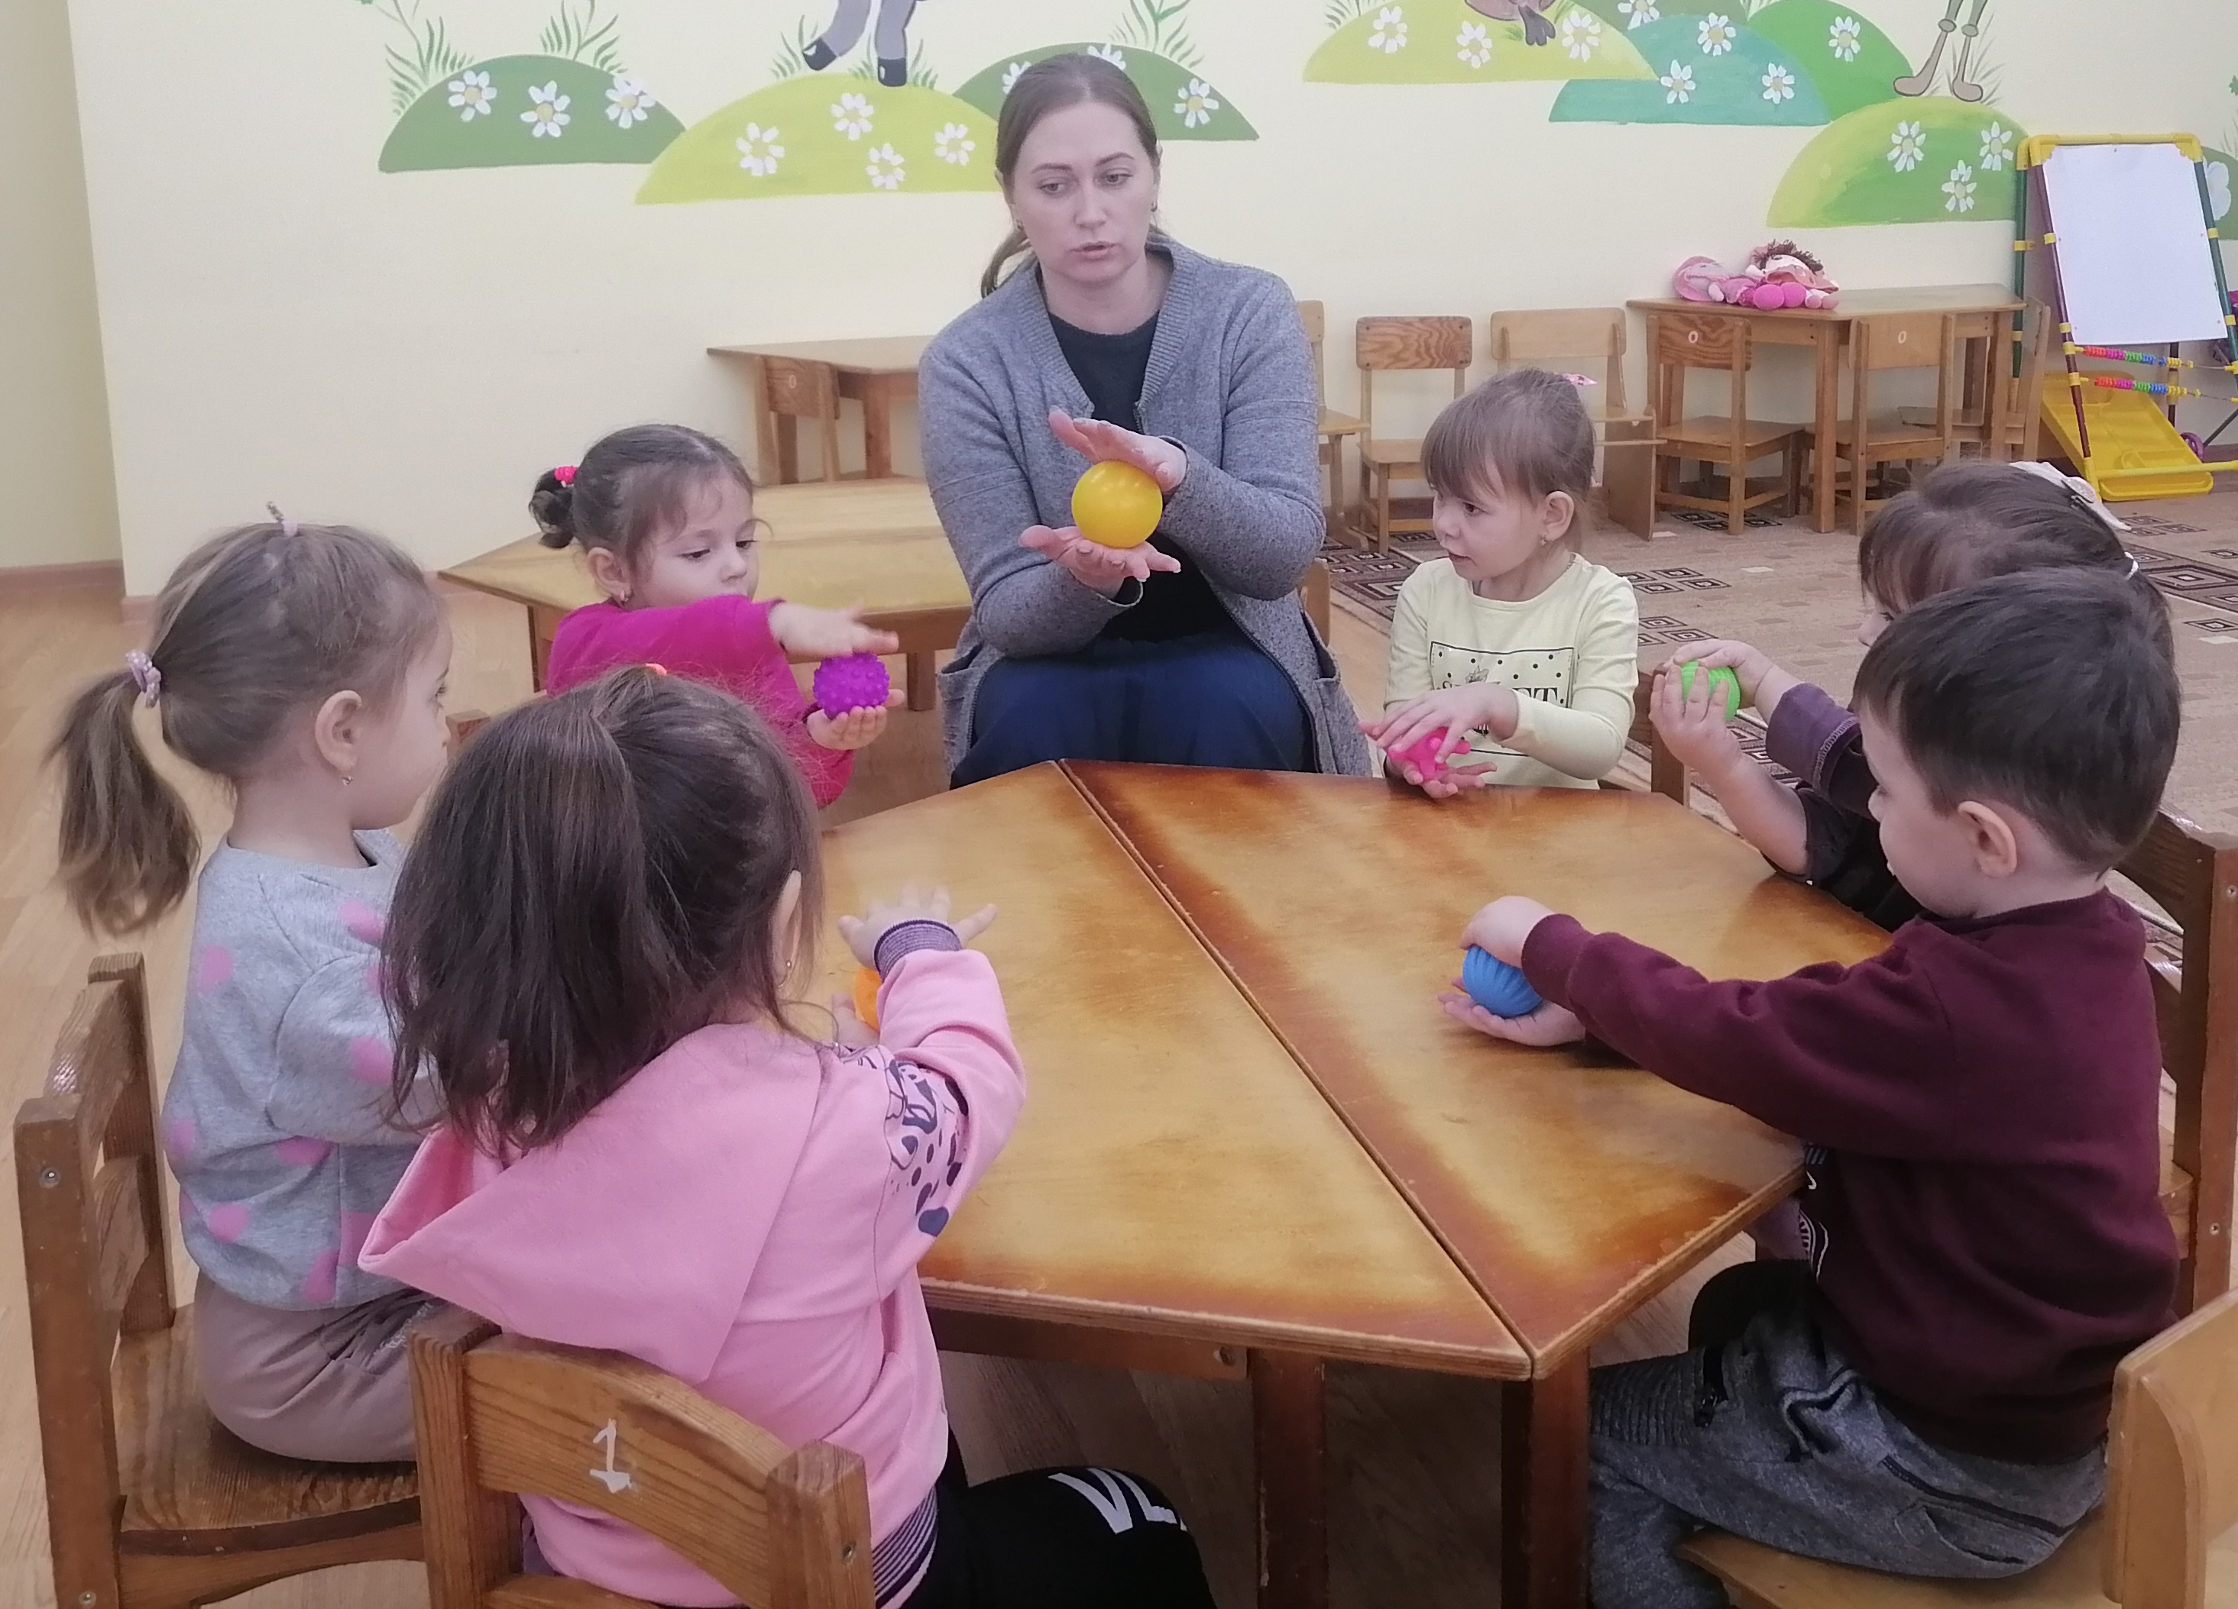
Актуальность использования в работе с дошкольниками нейроигр:
универсальны
являются доступным средством
не требуют какой-либо специальной подготовки к проведению
Цель использования нейропсихологических игр –
создание условий для интеллектуального и психомоторного развития
детей дошкольного возраста.

Slide 6
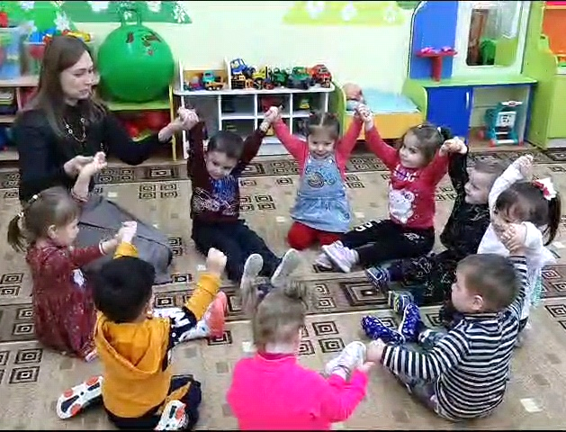
Планируемые результаты:
развивается мелкая и крупная моторика;
ускоряется формирование пространственных представлений;
совершенствуются мыслительная деятельность, память, речь;
повышается стрессоустойчивость, произвольность внимания;
снижается утомляемость;
синхронизируется работа полушарий;
совершенствуется зрительное, слуховое и речевое внимание;
ускоряется формирование общей координации движений и графо-моторных навыков;
повышается наблюдательность, память и воображение;
улучшается физическое здоровье детей.

Slide 7
Развивающий потенциал применения нейроигр
могут использоваться в любых возрастных группах дошкольных образовательных учреждений благодаря тому, что имеет огромное количество вариаций;
игры могут быть применимы к детям с различным уровнем развития;
дети могут самостоятельно придумывать различные вариации применения нейроигр;
могут использоваться просто одновременные движения двумя руками или в такт музыке могут сопровождаться речью и определенными волевыми усилиями, что, несомненно, развивает и самоконтроль ребенка

Slide 8
Результативность применения нейроигр:
заметна положительная динамика в формировании речевых компетенций дошкольников и интеллекта через движение;
стали дольше удерживать свое внимание, лучше сосредотачиваться, наблюдать за предметами, запоминать и стараться произносить стихи и речёвки;
научились слышать ритм мелодий и песен;
эмоционально раскрепостились;
усовершенствовалась общая и мелкая моторика;
улучшились графо-моторные навыки и координация движений.

Slide 9
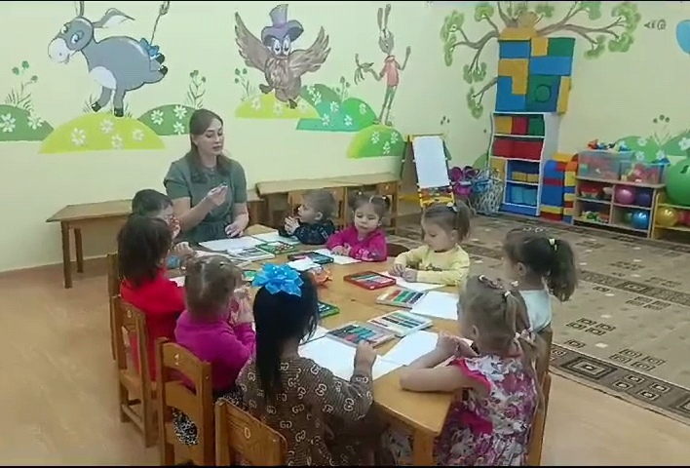
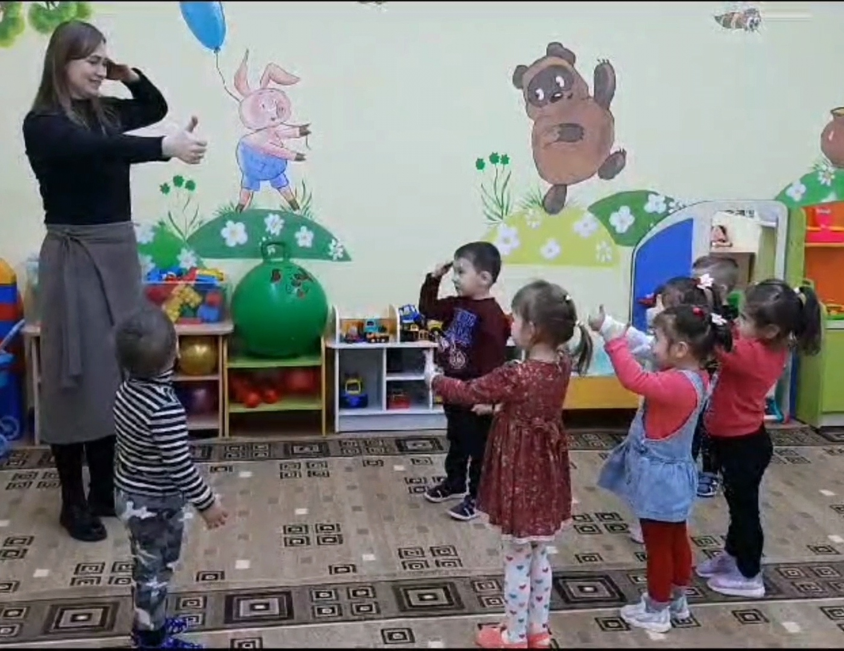
Оригинальность решения педагогических задач заключается в возможности использования нейроигр как во время непосредственно-образовательной деятельности, так и включение их во все режимные моменты и культурные практики.
В моей методической системе нейроигры занимают важное место и имеют огромное значение в достижении планируемых результатов.

Slide 10
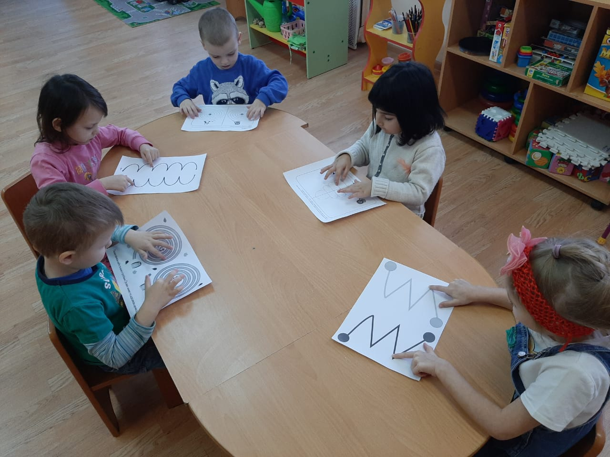
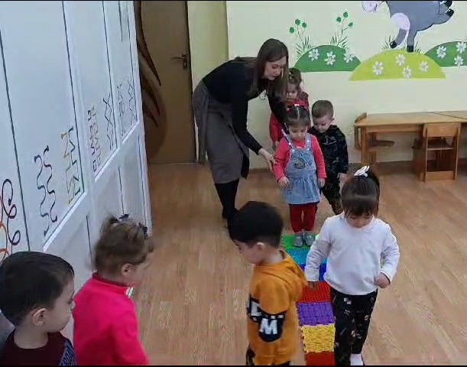
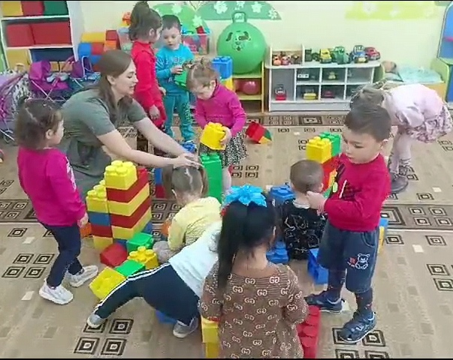
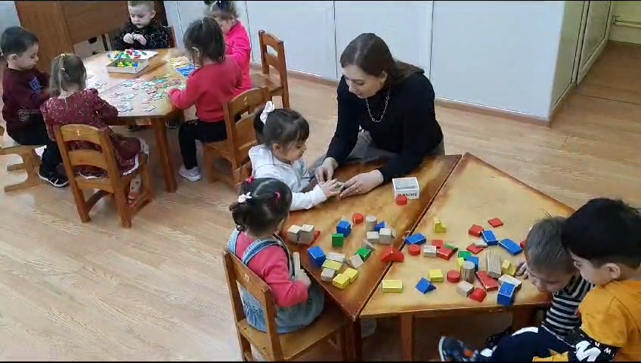

Slide 11
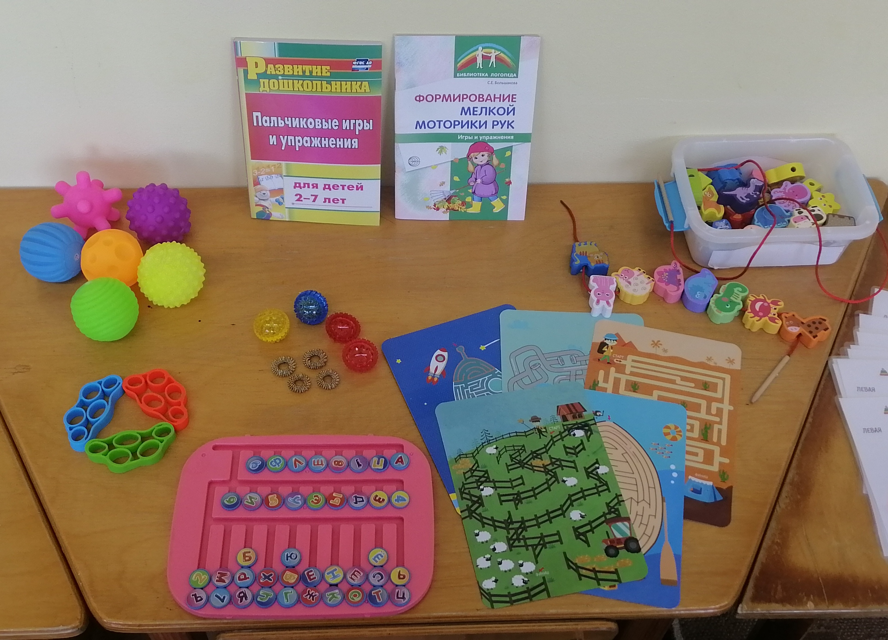
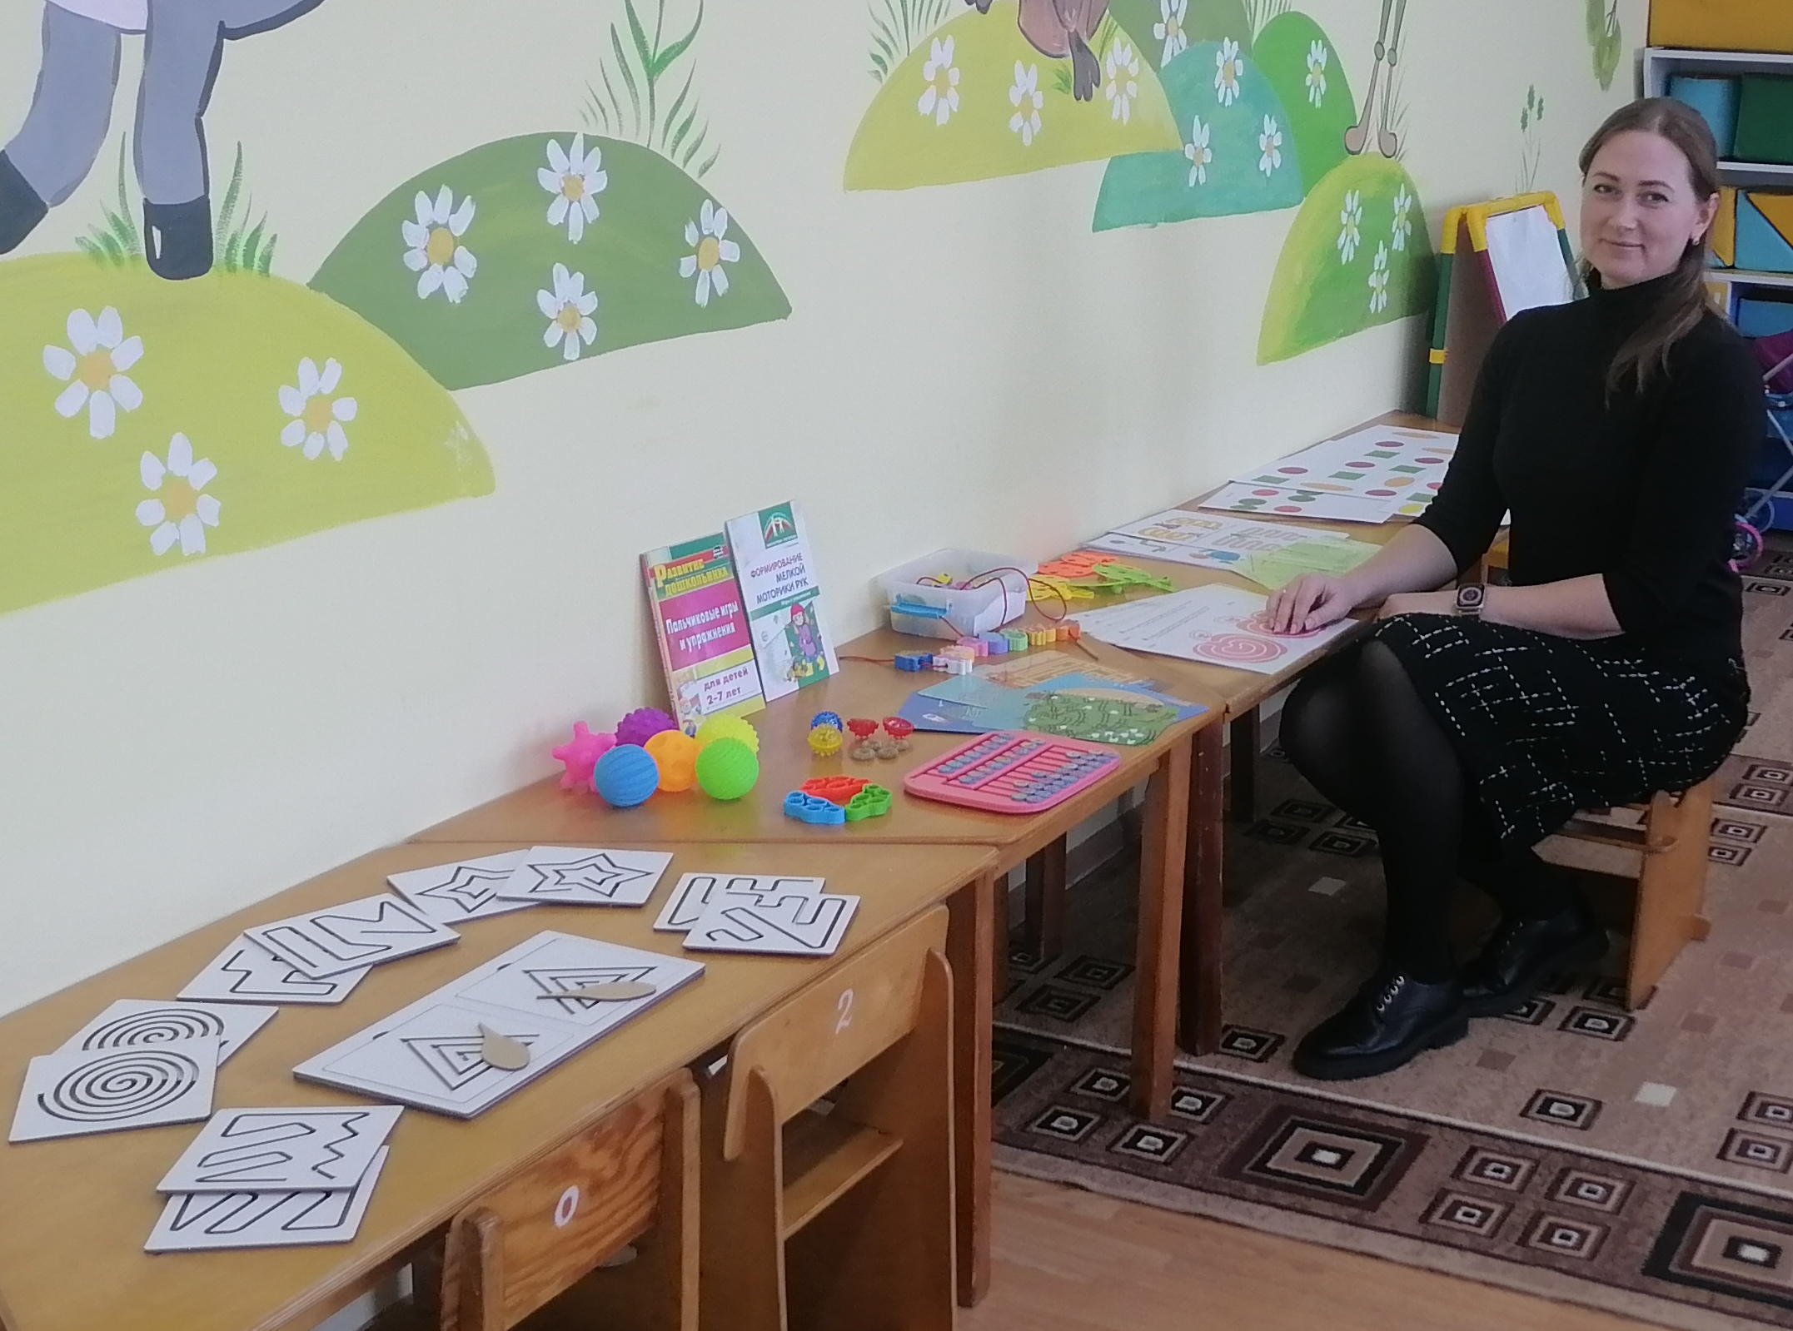
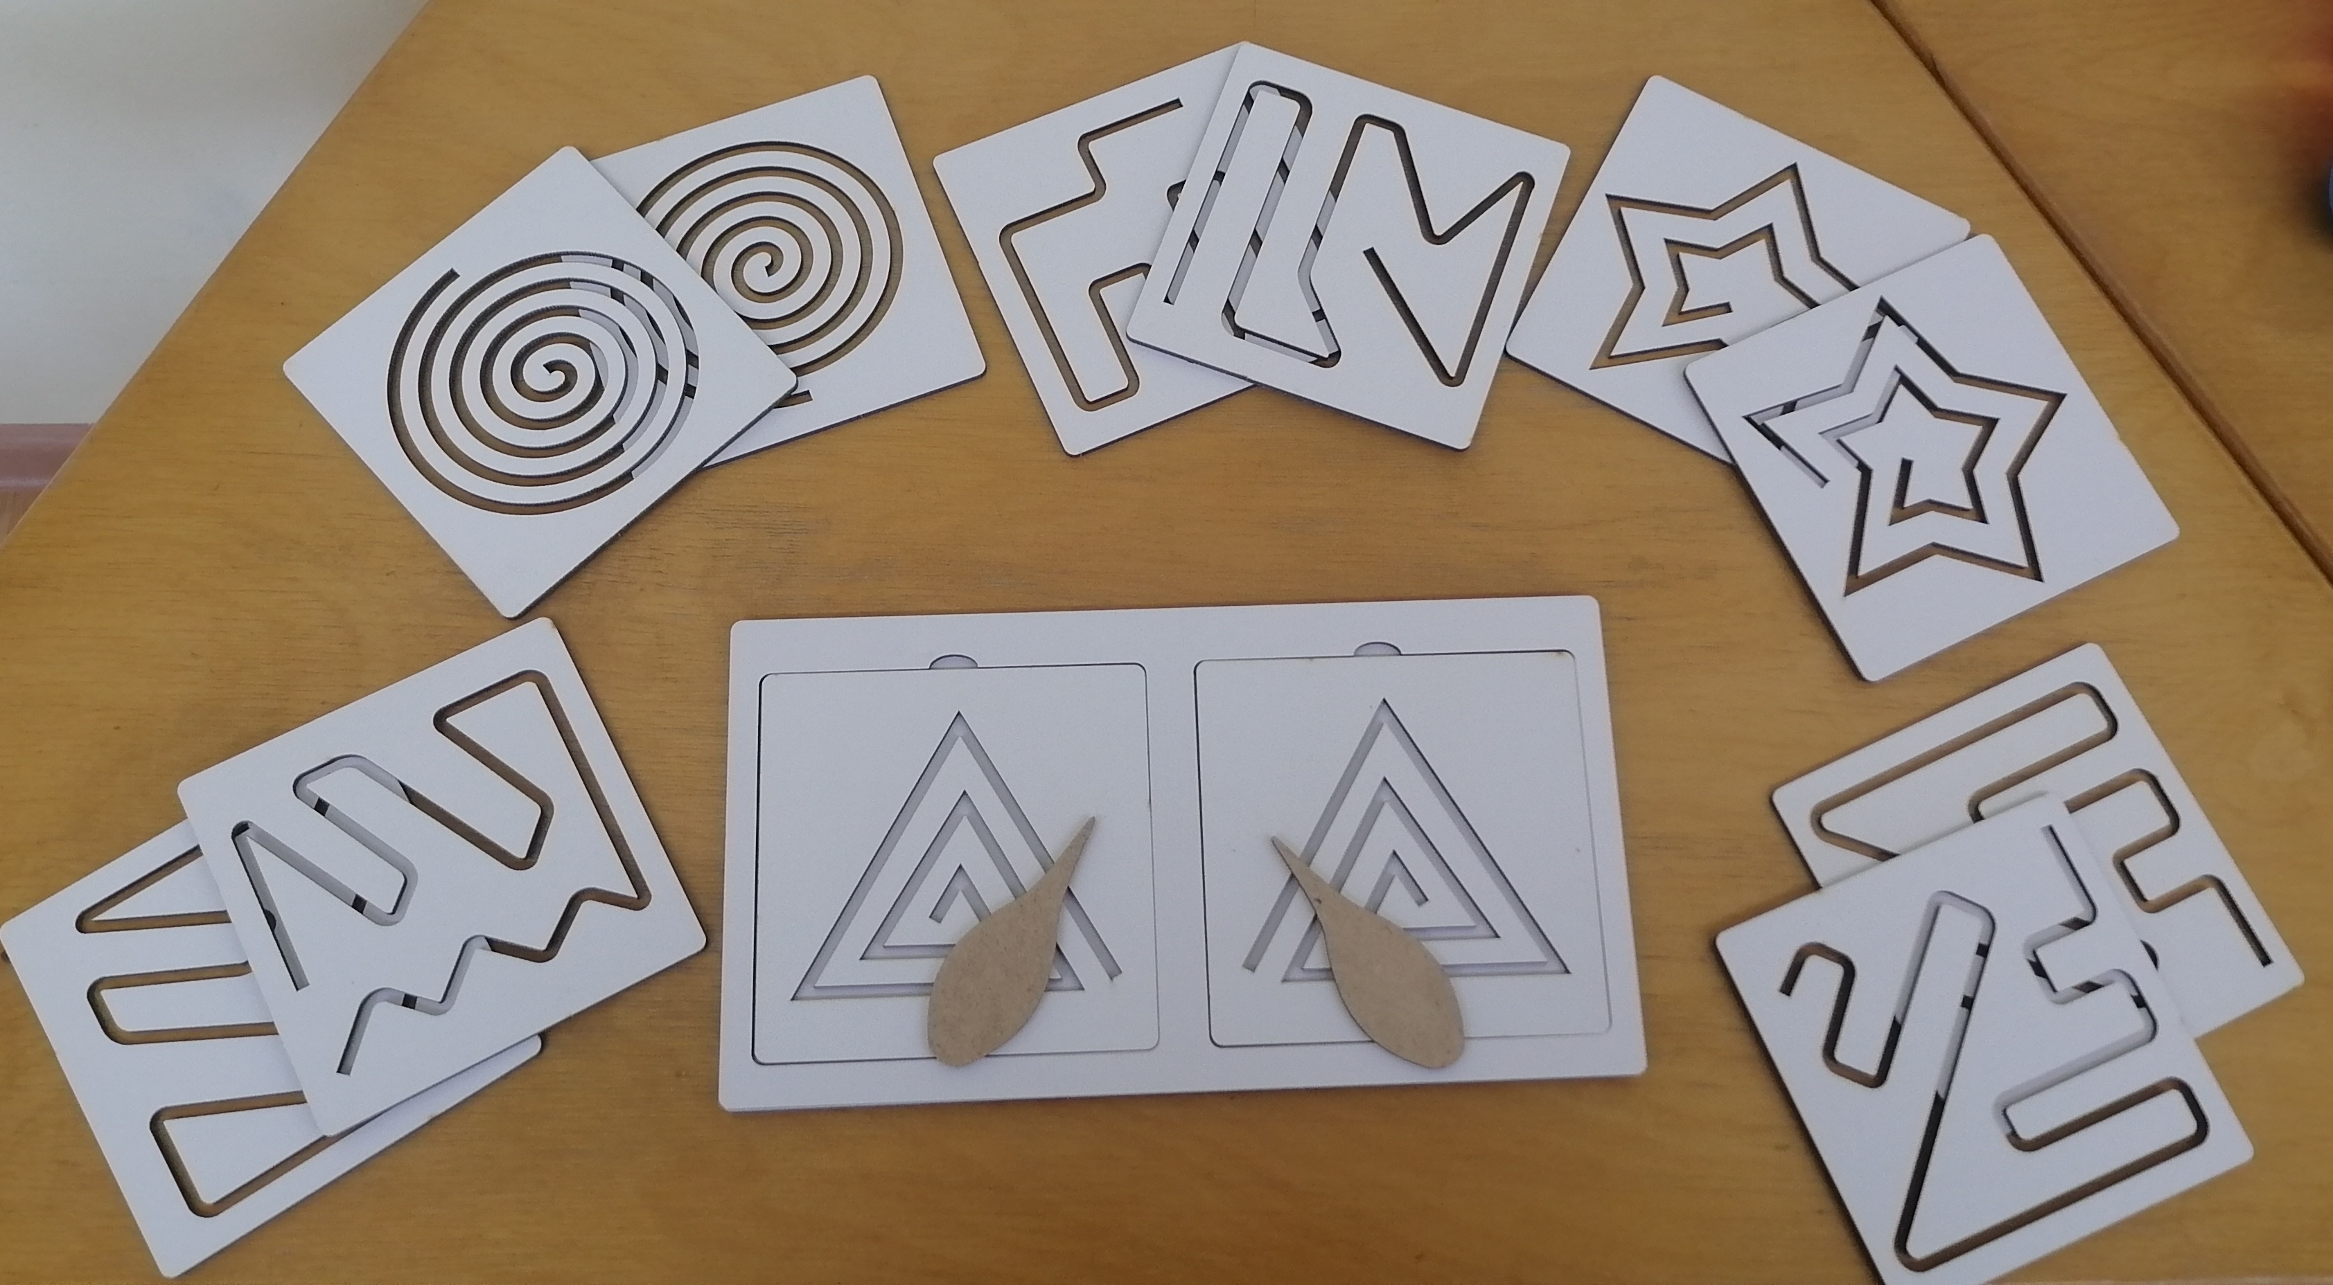
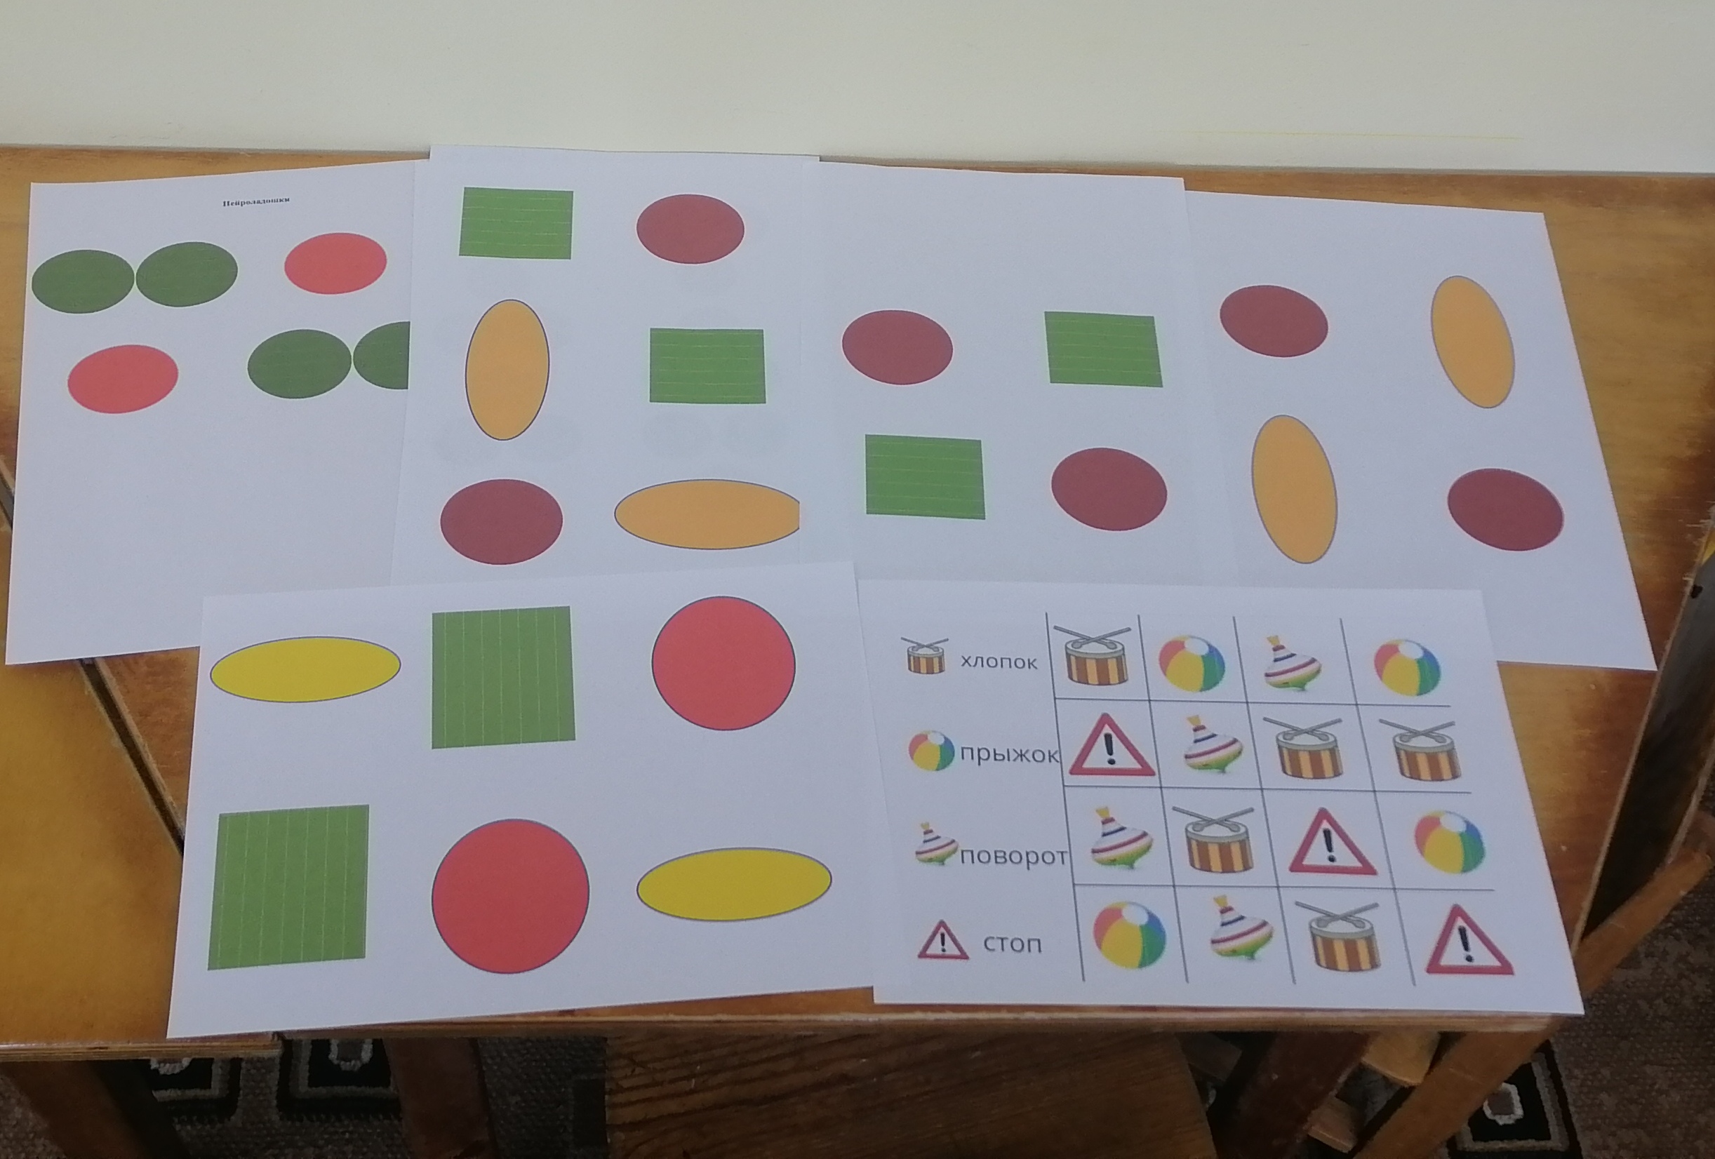
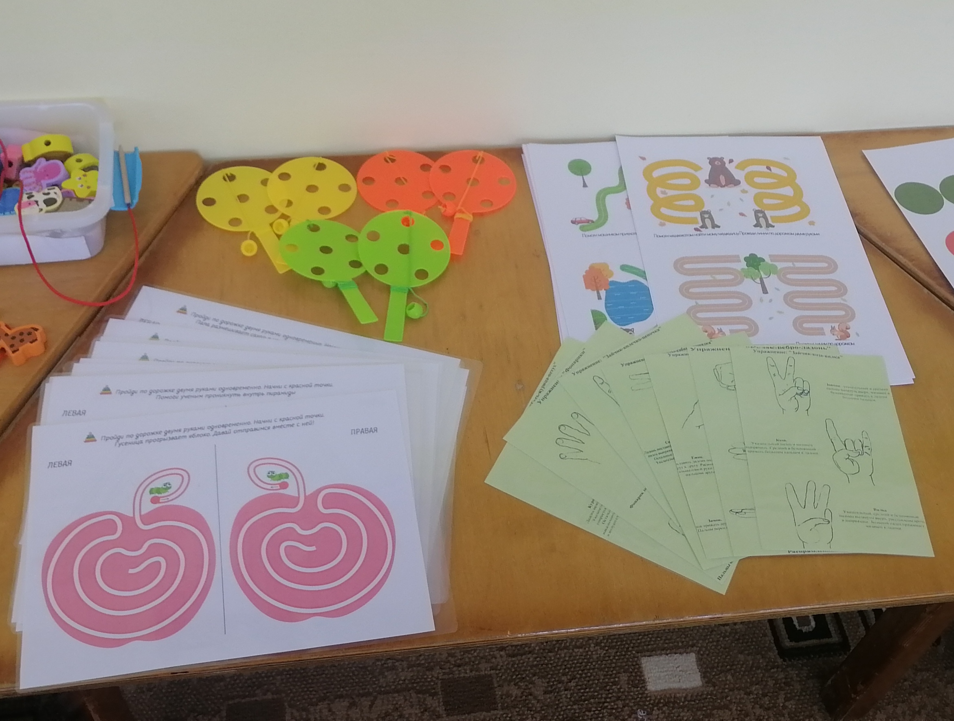
Игровое оборудование,
используемое для развития мелкой моторики и речи детей:

Slide 12
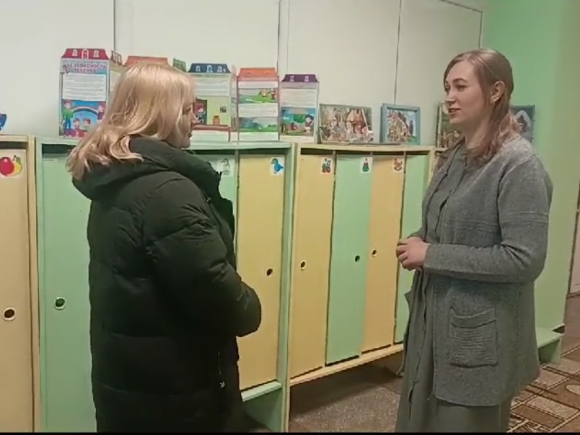
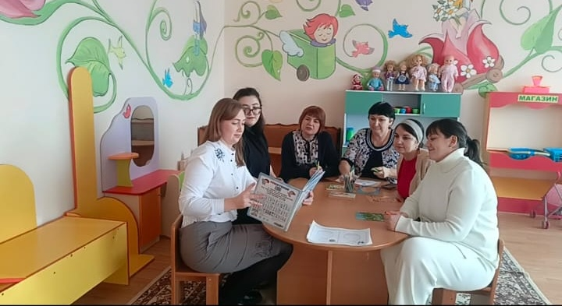

Slide 13
Спасибо
за внимание!

